Slide 2
朴素贝叶斯分类器的Java实现 In Our Experiment

Slide 3
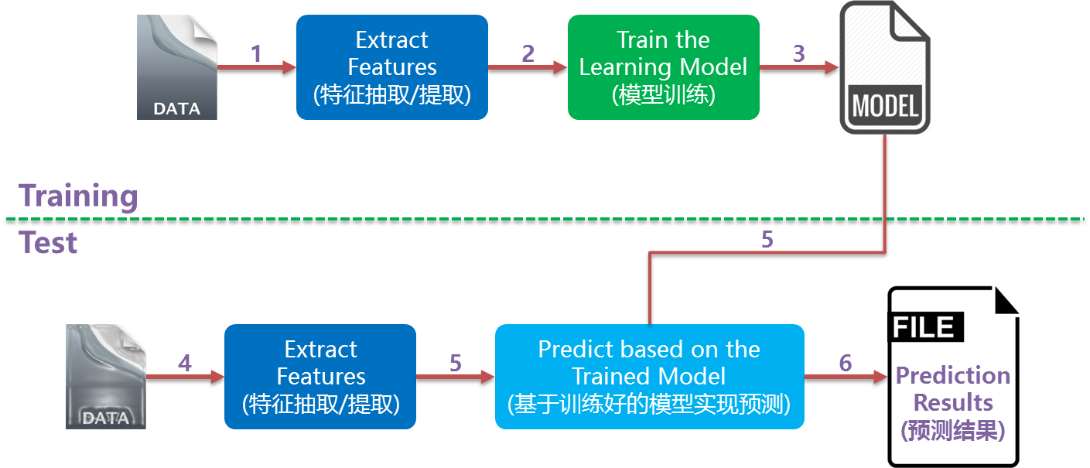
有监督学习框架回顾

Slide 4
实现
void train(String trainingData, String modelFile)
void load(String modelFile)
String predict(String sentence, String modelFile)

Slide 5



实现
results
void validate(String trainingDataFile, String sentencesFile, String modelFile, String resultFile)

Slide 6
代码演示

Slide 7
